Slide 1
Relative clauses
Придаточные определительные

Slide 2
Relative clauses
Придаточные определительные
Defining and non-defining clauses
Лимитирующие и описательные придаточные

Slide 3
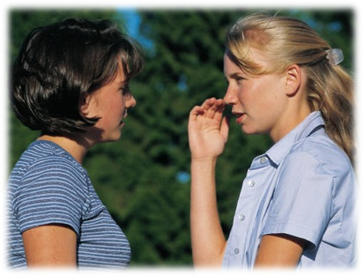
In the school yard
I saw Natalie
the other day.
Natalie?
The girl who
plays the
piano?

Slide 4
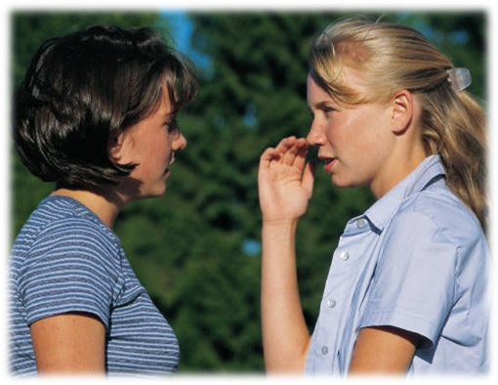
In the school yard
No, that’s Natasha. Natalie is the girl who dropped out of college.

Slide 5

In the school yard
She’s working in Davidson’s now. You know, the shop that sells expensive clothes.

Slide 6
Let’s look at the lines more closely
Emma: I saw Natalie the other day.
Melanie: Natalie? The girl who plays the piano?
Emma: No, that’s Natasha. Natalie is the student who dropped out of college. She’s working in Davidson’s now. You know, the shop that sells expensive clothes.
Придаточные определительные дают дополнительную информацию о подлежащем/дополнении главного предложения

Slide 7
Придаточные определительные в данной беседе указывают, о каком человеке/предмете идет речь:
The clause who plays the piano tells us which girl Melanie means.
The clause that sells very expensive clothes tells us which shop Emma means.
Придаточные определительные обычно вводятся местоимениями: who, which и that.

Slide 8
WH0
Местоимение, которое указывает на одушевленный предмет:
e.g. The woman who lived here before us is a romantic novelist.
Также можно использовать местоимение that, особенно в разговорном языке:
e.g. This is the girl that has eaten all the biscuits.

Slide 9
THAT/WHICH
Местоимения that & which относятся к неодушевленным предметам. That используется чаще, чем which, особенно в разговорном языке.
e.g. The car that won the race looked very futuristic.
Which более литературно.
e.g. All cells contain DNA which holds genetic information.

Slide 10
WHOSE
WHOSE – относится к предметам, принадлежащим людям.
e.g. That was the man whose car was stolen.

Slide 11
Defining or non-defining relative clauses
Лимитирующие и описательные придаточные
Лимитирующие придаточные (defining clauses) описывают признаки, присущие только данному лицу или предмету. Лимитирующие придаточные нельзя опустить без ущерба для понимания общего смысла. В предложениях этого типа главное предложение не отделяется от придаточного запятой.
e.g. The people who live in that village get up early.

Slide 12
Defining or non-defining relative clauses
Лимитирующие и описательные придаточные
Описательные придаточные (non-defining clauses) содержат дополнительную информацию, без которой можно обойтись. Главное предложение отделяется от придаточного запятой.
NB That в таких предложениях не используется.
e.g. John Lennon, who was born in 1940, was a member of the Beatles.

Slide 13
Relative adverbs
Придаточные определительные могут также присоединяться к главному с помощью местоимений:
WHERE – refers to a place
e.g. We went to a camp where we stayed two years ago.
WHEN - refers to a time
e.g. I’ll never forget the day when I met you.

Slide 14
Использованные ресурсы:
https://www.facebook.com/123254567724782/photos/a.123254617724777.26116.123254567724782/123254621058110/?type=1&theater

